Slide 1
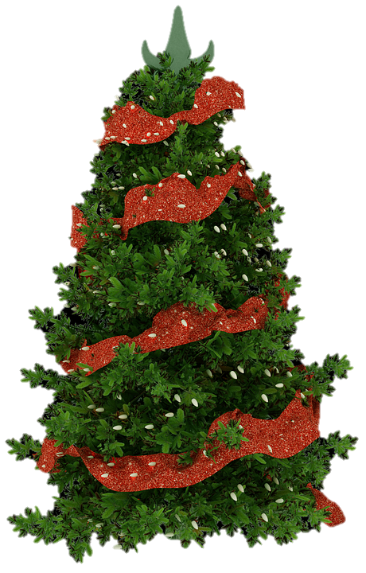
З
Д
Р
А
В
И
Я
здоровья, зрелости, зоркости …
доверия, доброжелательности …
решимости, равновесия …
активности, аккуратности…
великодушия, веселья …
искренности, изобретательности…
ясности ума, ярких впечатлений…
желаем

Slide 2
организация
самостоятельной деятельности обучающихся
На уроках орксэ.
Способы оценивания
образовательных результатов
Обучающихся при реализации курса ОРКСЭ
посредством
активных и интерактивных
методов и форм работы
ММО педагогов ОРКСЭ
МАОУ «Гимназия № 8»
январь 2020 г

Slide 3
Задачи:
1. Рассмотреть формы и методы активного и интерактивного обучения при организации самостоятельной деятельности обучающихся на уроках ОРКСЭ
2. Выявить, какие формы и методы активного и интерактивного обучения являются наиболее эффективными при реализации курса ОРКСЭ
3. Предложить формы активного взаимодействия участников заседания МО между собой

Slide 4
«Методы, используемые в учебной деятельности, должны вызывать интерес у ребенка к познанию окружающего мира, а учебное заведение стать школой радости. Радости познания, творчества, общения».
В.А. Сухомлинский

Slide 5
Все активные и интерактивные методы обучения призваны решать главную задачу, сформулированную в ФГОС — научить ребенка учиться.
То есть истина не должна преподноситься "на блюдечке". Гораздо важнее развивать критическое мышление, основанное на анализе ситуации, самостоятельном поиске информации, построению логической цепочки и принятию взвешенного и аргументированного решения.

Slide 6
Что такое активные методы обучения?

Slide 7
Активные методы обучения строятся по схеме взаимодействия "учитель = ученик".
Методы, которые предполагают равнозначное участие учителя и учащихся в учебном процессе. То есть, дети выступают как равные участники и создатели урока.
Родоначальниками метода принято считать таких прославленных педагогов, как Я. Коменский, И. Песталоцци, А. Дистервег, Г. Гегель, Ж. Руссо, Д. Дьюи. Хотя мысль, что успешное обучение строится, прежде всего, на самопознании, встречается еще у античных философов.

Slide 8
Признаки активных методов обучения
Длительное время активности — учащийся работает не эпизодически, а в течение всего учебного процесса
Самостоятельность в выработке и поиске решений поставленных задач
Мотивированность к обучению
Активизация мышления, причем учащийся вынужден быть активным

Slide 9
Классификация активных методов обучения
Классификация активных методов обучения
Индивидуальные
Групповые
Дискуссионные
Игровые
Тренинговые
Рейтинговые

Slide 10
Методы и приемы активного обучения
Презентации
Кейс-технологии
Проблемная лекция
Дидактические игры
Баскет-метод

Slide 11
Что такое интерактивные методы обучения?

Slide 12
Инициация (приветствие, знакомство)
«Скажем «Здравствуйте!», «Поздоровайся локтями», «Поздоровайся ладонями», «Мой цветок», «Утро начинается с улыбки», «Летающие имена», «Измерим друг друга», «Галерея портретов», «Мой цветок», «Самолетик пожеланий»
эффективно и динамично помогут начать урок, задать нужный ритм, обеспечить рабочий настрой и хорошую атмосферу на уроке
ПЕРЕВЁРТЫШИ
Тема урока записывается словами в перевернутом виде, не меняя порядка слов в предложении. Так же можно давать определения понятий, суждения, небольшой текст задания.

Slide 13
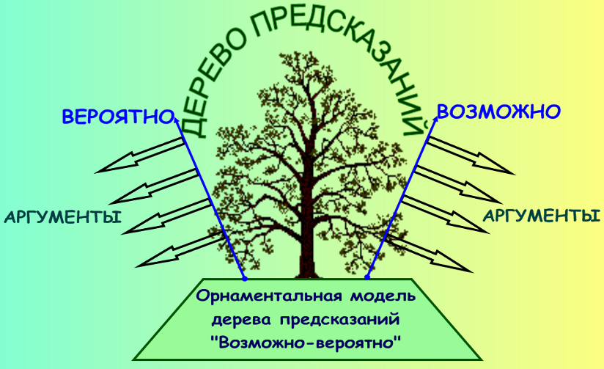
тема
Прием заимствован у американского учителя Дж. Белланса

Slide 14
Тема: «ДРУЖБА»
уважение
забота
ДРУЖБА
общность
интересов
взаимопонимание

Slide 15
«Варианты развития событий»
1.Что будет дальше?
2.Чем закончится рассказ?
3.Как будут развиваться события после финала?
Вариант 1
Вариант 3
Вариант 2
Схематичная модель «дерева предсказаний»

Slide 16
Использовать после первой или второй остановки «чтения со стопом» при работе с сюжетными текстами.
Тема должна содержать вопрос, адресованный в будущее.
Не использовать прием больше одного раза на уроке.
Все версии аргументировать содержанием текста, а не домыслами.

Slide 17
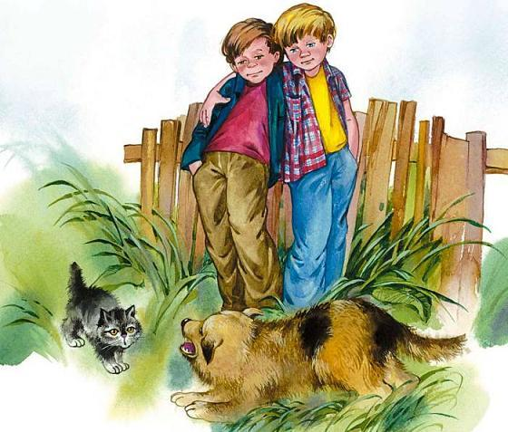
Тема «Нравственный поступок»
Собака яростно лаяла, припадая на передние лапы. Прямо перед ней, прижавшись к забору, сидел маленький взъерошенный котёнок. Он широко раскрывал рот и жалобно мяукал. Неподалёку стояли два мальчика и ждали, что будет.
- Ребята, а вы как думаете, что будет дальше?
Давайте предположим, как Валентина
Осеева назвала рассказ?

Slide 18
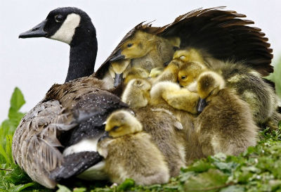
Тема «Христианская семья»
В.А.Сухомлинский. Крылья матери

Slide 19
Метод «Цветок»

Slide 20
Метод “пазл” способствует формированию внимания, сосредоточенности, умения собирать и анализировать полученную информацию.
Учебный “пазл” можно составлять с учащимися на любой стадии изучения материала.
Это может быть индивидуальная или коллективная работа.

Slide 21
https://learningapps.org/display?v=pi4ia5aat

Slide 22
Один из удобнейших инструментов для обучения детей - викторины для оценки уже полученных ими знаний и приобретения новых. В игровой форме информация усваивается намного легче, а атмосфера состязания добавляет азартную нотку в занятия. Викторины на уроке – отличный способ в интересной для учеников форме оценить багаж их знаний, сделать урок интересным и увлекательным.

Slide 23
https://learningapps.org/613307

Slide 25
https://learningapps.org/7649014

Slide 26
ЛОГИЧЕСКИЕ ЦЕПОЧКИ
1
2
3
Проверяется усвоение и правильность изложения информации, логичность её расположения.

Slide 27
https://learningapps.org/7881567

Slide 28
https://learningapps.org/1404523

Slide 29
СУПЕРКОНТРОЛЬНАЯ
Текст контрольной работы разрабатывают ученики друг для друга. На одном листе пишут задания,
на другом - ответы.
На уроке обмениваются заданиями, выполняют их,
а затем проверяют работу одноклассников.

Slide 30
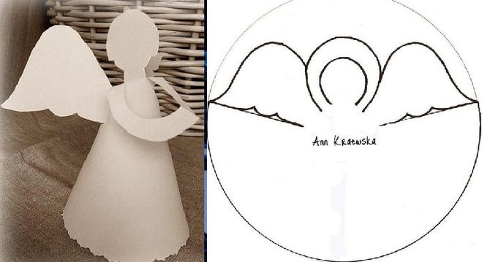
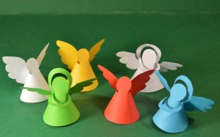
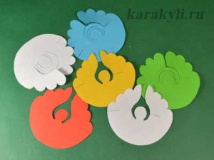
Рождественский ангел

Slide 31
Пусть Рождество войдет в ваш дом, С собой неся всё то, что свято! Пусть будут смех и радость в нём, От счастья и душа богата!
Пускай уютом дышит дом, Пусть ангел вас оберегает! Мы поздравляем с Рождеством И только лучшего желаем!

